Slide 1
Azure Storage Azure Web Apps
Notes:
关于Notification的话题，TT中已经有比较系统的阐述，因此此部分内容基本来自TTT，但做了文字上的整理。

Slide 2
内容概要
了解Azure Storage & Web Apps
如何管理与使用Azure Storage
如何部署Web Apps及其应用
如何通过编程的方式在实际应用中使用Azure Storage & Web Apps

Slide 3
大纲
1
了解 Storage & Web Apps
2
在编程中的实际应用
3
工作知识点归纳

Slide 4
了解 Storage & Web Apps

Slide 5
Azure Storage Service
支持各种操作系统及编程语言，提供 REST API
类型：Blob（对象）数据、NoSQL 表数据、队列消息和文件共享
Blob用于存储结构化数据集，分为块blob、页blob、追加blob。
Table：键/属性存储 – 无模式的设计
Queue 与 Service bus Queue相关联系
Notes:
Source ： TTT

Slide 6
Azure Storage Service
访问：提供私有访问密钥、共享访问签名
Blob 可以设置 container 权限：私有，公共容器，公共Blob；
共享访问签名类型：账户SAS & 服务SAS
共享访问签名形式：临时SAS & 具有访问策略的SAS
Notes:
Source ： TTT

Slide 7
Azure Storage Service
持久性和高可用性：
本地冗余存储LRS、
异地冗余存储GRS、
读取访问异地冗余存储 RA-GRS
管理工具：
经典管理门户、
Azure Storage Explorer、
AZCopy、
PowerShell、
Azure CLI
Notes:
Source ： TTT

Slide 8
Web Apps Service
支持语言：.NET, Java, Node.js, PHP, Python
快速搭建 Web 应用，全托管方式
自动构建、测试并部署 Web 应用：
FTP或FTPS(FileZilla) 存放于/site/wwwroot目录下
Kudu(本地 git、bitbucket 推送)、
使用IDE部署(Visual Studio)
数据解决方案：
支持 SQL Server、 MySQL 、Storage 进行数据存储

Slide 9
Web Apps Service
Web 应用缩放(免费、共享、基本、标准)、高可用性
专用测试与过渡环境
监控、诊断
自动备份
Web Job 将脚本或程序作为后台进程运行
支持三种方式：按需、连续或按计划

Slide 10




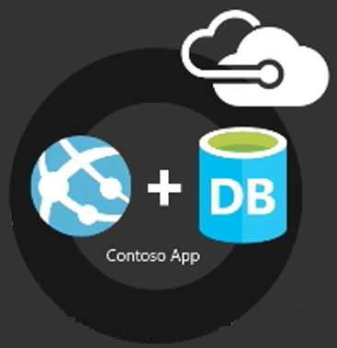
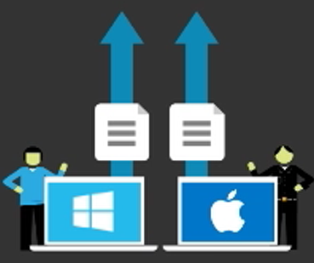
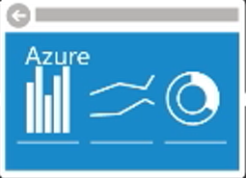
Web Apps Service
部署工作流：
Code
Build
部署槽
Test测试
交换环境
开发人员
检测和改善
部署到生产环境

Slide 11
在编程中的实际应用 Demo-MSDNAlert

Slide 12
MSDNAlert 涉及内容
Blob存储网页HTML内容
Queue添加新帖内容消息
SendGrid发送邮件
通过WebJob运行以上任务
Notes:
Source ： TTT

Slide 13

推送通知概述
Web Job
Azure Storage
Blob
读取 Json 配置文件
通过 Jsoup 工具爬取MSDN论坛内容
将爬取的内容保存到 Blob 中
比较网页内容，有新帖则插入一条消息到 Queue 中
通过 SendGrid 发送通知邮件
Azure论坛
1
2
SendGrid
发送邮件
Azure Storage
Queue
3
Notes:
Source ： TTT

Slide 14
获取 Azure Java SDK
类包：通过 http://go.microsoft.com/fwlink/?LinkId=690320 下载 Azure Java SDK

Slide 15
1. 初始化所需参数
public InitSetting() {
// set StorageSetting
this.storageSetting = (StorageSetting) JsonUtil.readJsonFile("StorageSetting.json", StorageSetting.class);
// set connectionString
this.getStorageSetting().setConnectionString(
"DefaultEndpointsProtocol=" + this.getStorageSetting().getDefaultEndpointsProtocol() +
";AccountName=" + this.getStorageSetting().getAccountName() +
";AccountKey=" + this.getStorageSetting().getAccountKey() +
";EndpointSuffix=" + this.getStorageSetting().getEndpointSuffix());
// set SendGridInit
this.sendGridInit = (SendGridInit) JsonUtil.readJsonFile("SendGridInit.json", SendGridInit.class);
// set Forum
this.forum = (Forum) JsonUtil.readJsonFile("Forum.json", Forum.class);
// set Blob
this.storageSetting.blob = (Blob) JsonUtil.readJsonFile("Blob.json", Blob.class);
// set EmailSetting
this.emailSetting = (EmailSetting) JsonUtil.readJsonFile("EmailSetting.json", EmailSetting.class);
}

Slide 16
2. 爬取网页内容
// download the html from social.msdn.forums
public boolean DownloadHtml() {
... ...
InitSetting initSetting = new InitSetting();
Document doc = Jsoup.connect(initSetting.getForum().getLink()).timeout(100000).get();
strMSDNForum = doc.html();
strMSDNForumTitleHis = strMSDNForumTitleCur;
strMSDNForumTitleCur = doc.getElementById("threadList").toString();
return true;
... ...
}

Slide 17
3. 保存网页内容
// upload html to Azure Blob
public void UploadHtml() {
... ...
CloudStorageAccount storageAccount = CloudStorageAccount.parse(storageSetting.getConnectionString());
CloudBlobClient blobClient = storageAccount.createCloudBlobClient();
CloudBlobContainer container = blobClient.getContainerReference(storageSetting.getContainer());
container.createIfNotExists();
curBlob = container.getBlockBlobReference(storageSetting.getBlob().getCurrentTitle());
hisBlob = container.getBlockBlobReference(storageSetting.getBlob().getHistoryTitle());
if (!hisBlob.exists())
hisBlob.uploadText(strMSDNForumTitleHis, "UTF-8", null, null, null);
if (curBlob.exists())
hisBlob.startCopy(curBlob);
if (strMSDNForumTitleCur.isEmpty()) return;
curBlob.uploadText(strMSDNForumTitleCur, "UTF-8", null, null, null);
... ...
}

Slide 18
4. 添加新帖消息
public void createQueue(List<String> titleList) {
CloudStorageAccount storageAccount = CloudStorageAccount.parse(storageSetting.getConnectionString());
CloudQueueClient cloudQueueClient = storageAccount.createCloudQueueClient();
CloudQueue queue = cloudQueueClient.getQueueReference(storageSetting.getQueue());
queue.createIfNotExists();
for (int i = 0; i < titleList.size(); i++) {
CloudQueueMessage titleMessage = new CloudQueueMessage(titleList.get(i));
queue.addMessage(titleMessage);
System.out.println("add new message");
}

Slide 19
5. 发送邮件
public void SendMail () {
... ...
Properties properties = new Properties();
properties.put("mail.transport.protocol", "smtp");
properties.put("mail.smtp.host", SMTP_HOST_NAME);
properties.put("mail.smtp.port", 587);
properties.put("mail.smtp.auth", "true");
... ...
bodyPart.setContent(content,"text/html;charset=UTF-8");
multipart.addBodyPart(bodyPart);
message.setFrom(new InternetAddress(sendGridInit.getAccount()));
Transport transport = mailSession.getTransport();
transport.connect();
transport.sendMessage(message, message.getAllRecipients());
transport.close();
... ...
}

Slide 20
6. WebJobs部署
Java程序打包成可执行Jar包
设置bat文件供webjobs调用：
set JAVA_HOME=D:\Program Files (x86)\Java\jdk1.8.0_73
set PATH=%JAVA_HOME%\bin;%PATH%
java -Djava.net.preferIPv4Stack=true -jar MSDNAlert.jar

Slide 21
演示
MSDNAlert
Notes:
HTML5
ToastsSample SDK 示例
XAML

Slide 22
工作知识点归纳

Slide 23
Azure VM
Storage and Azure File
Blob Storage
操作系统磁盘
数据磁盘
本地存储
临时磁盘
高级存储

Slide 24
Azure Database
MySQL Database on Azure
快速部署
高可用性 日备和按需备份,30天日备数据免费存储,7天任意时间点回滚
高安全性 提供防火墙白名单设置，SSL访问
完善的数据库监控
支持混合云场景

Slide 25
总结
Azure Storage & Web Apps 相关知识点
Azure Storage & Web Apps 实际工程中如何应用
如何使用编程以及管理工具处理 Azure Storage…

Slide 26
More Information
Visual Machine 虚拟机
Mobile App 移动服务
Cloud Service 云服务
Visual Network 虚拟网络
Service Bus 服务总线
Azure AD 多租户云的目录和标识管理服务
… …

